Slide 1
住在基督里
（10）

Slide 2
以弗所书：活在基督里新人的眼光和生活
弗1:1 奉神旨意，作基督耶稣使徒的保罗，写信给在以弗所的圣徒，就是在基督耶稣里有忠心的人。 1:2 愿恩惠、平安从神我们的父和主耶稣基督归与你们！ 1:3 愿颂赞归与我们主耶稣基督的父神！他在基督里曾赐给我们天上各样属灵的福气（Blessed be the God and Father of our Lord Jesus Christ, who has blessed us with every spiritual blessing in the heavenly places in Christ）： 1:4 就如神从创立世界以前，在基督里拣选了我们，使我们在他面前成为圣洁，无有瑕疵； 1:5 又因爱我们，就按着自己意旨所喜悦的，预定我们藉着耶稣基督得儿子的名分， 1:6 使他荣耀的恩典得着称赞；这恩典是他在爱子里所赐给我们的（by which He made us accepted (or highly favored) in the Beloved）。
奴仆 | 儿子(主人）
在肉体里的生命 | 在基督里的生命
缺乏（没有产业） | 丰富（有产业）
以自我为中心，以物质界的事为念 | 以家族为中心，以属灵的产业为念
靠自己 | 靠家里的人
赚取（律法主义） | 继承（靠恩典）
惧怕、忧虑… | 信望爱、安息…

Slide 3
以弗所书：活在基督里新人的眼光和生活
弗1:1 奉神旨意，作基督耶稣使徒的保罗，写信给在以弗所的圣徒，就是在基督耶稣里有忠心的人。 1:2 愿恩惠、平安从神我们的父和主耶稣基督归与你们！ 1:3 愿颂赞归与我们主耶稣基督的父神！他在基督里曾赐给我们天上各样属灵的福气（Blessed be the God and Father of our Lord Jesus Christ, who has blessed us with every spiritual blessing in the heavenly places in Christ）： 1:4 就如神从创立世界以前，在基督里拣选了我们，使我们在他面前成为圣洁，无有瑕疵； 1:5 又因爱我们，就按着自己意旨所喜悦的，预定我们藉着耶稣基督得儿子的名分， 1:6 使他荣耀的恩典得着称赞；这恩典是他在爱子里所赐给我们的（by which He made us accepted (or highly favored) in the Beloved）。
如何有神儿子的眼光？
领受神给你的应许/异象/启示
靠神给你的杖/话语（rhema）而生活
离弃天然人依靠的，认识经历神的信实

Slide 4
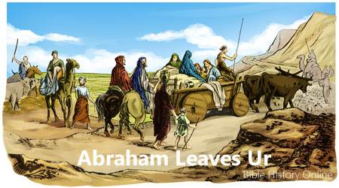
以弗所书：活在基督里新人的眼光和生活
弗1:1 奉神旨意，作基督耶稣使徒的保罗，写信给在以弗所的圣徒，就是在基督耶稣里有忠心的人。 1:2 愿恩惠、平安从神我们的父和主耶稣基督归与你们！ 1:3 愿颂赞归与我们主耶稣基督的父神！他在基督里曾赐给我们天上各样属灵的福气（Blessed be the God and Father of our Lord Jesus Christ, who has blessed us with every spiritual blessing in the heavenly places in Christ）： 1:4 就如神从创立世界以前，在基督里拣选了我们，使我们在他面前成为圣洁，无有瑕疵； 1:5 又因爱我们，就按着自己意旨所喜悦的，预定我们藉着耶稣基督得儿子的名分， 1:6 使他荣耀的恩典得着称赞；这恩典是他在爱子里所赐给我们的（by which He made us accepted (or highly favored) in the Beloved）。
1. 领受神给你的应许/异象/启示
有信心的潜力potential

Slide 5
以弗所书：活在基督里新人的眼光和生活
弗1:1 奉神旨意，作基督耶稣使徒的保罗，写信给在以弗所的圣徒，就是在基督耶稣里有忠心的人。 1:2 愿恩惠、平安从神我们的父和主耶稣基督归与你们！ 1:3 愿颂赞归与我们主耶稣基督的父神！他在基督里曾赐给我们天上各样属灵的福气（Blessed be the God and Father of our Lord Jesus Christ, who has blessed us with every spiritual blessing in the heavenly places in Christ）： 1:4 就如神从创立世界以前，在基督里拣选了我们，使我们在他面前成为圣洁，无有瑕疵； 1:5 又因爱我们，就按着自己意旨所喜悦的，预定我们藉着耶稣基督得儿子的名分， 1:6 使他荣耀的恩典得着称赞；这恩典是他在爱子里所赐给我们的（by which He made us accepted (or highly favored) in the Beloved）。
1. 领受神给你的应许/异象/启示
诗33:13 耶和华从天上观看；他看见一切的世人。 33:14 从他的居所往外察看地上一切的居民。 33:15 他是那造成他们众人心的，留意他们一切作为的。 33:16 君王不能因兵多得胜；勇士不能因力大得救。 33:17 靠马得救是枉然的；马也不能因力大救人。 33:18 耶和华的眼目看顾敬畏他的人和仰望他慈爱的人， 33:19 要救他们的命脱离死亡，并使他们在饑荒中存活。 33:20 我们的心向来等候耶和华；他是我们的帮助，我们的盾牌。 33:21 我们的心必靠他欢喜，因为我们向来倚靠他的圣名。 33:22 耶和华啊，求你照着我们所仰望你的，向我们施行慈爱！

Slide 6
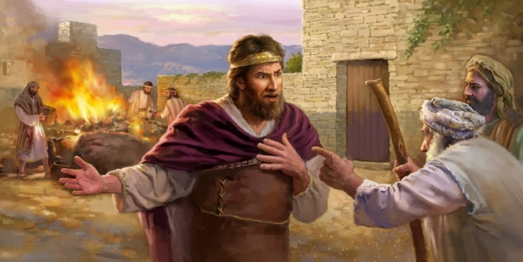
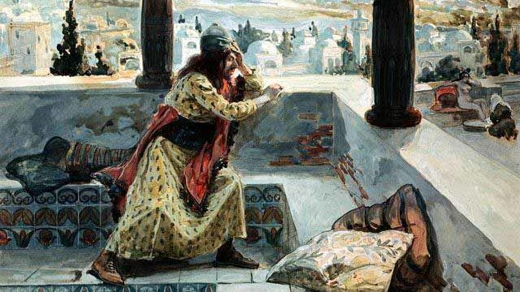
以弗所书：活在基督里新人的眼光和生活
弗1:1 奉神旨意，作基督耶稣使徒的保罗，写信给在以弗所的圣徒，就是在基督耶稣里有忠心的人。 1:2 愿恩惠、平安从神我们的父和主耶稣基督归与你们！ 1:3 愿颂赞归与我们主耶稣基督的父神！他在基督里曾赐给我们天上各样属灵的福气（Blessed be the God and Father of our Lord Jesus Christ, who has blessed us with every spiritual blessing in the heavenly places in Christ）： 1:4 就如神从创立世界以前，在基督里拣选了我们，使我们在他面前成为圣洁，无有瑕疵； 1:5 又因爱我们，就按着自己意旨所喜悦的，预定我们藉着耶稣基督得儿子的名分， 1:6 使他荣耀的恩典得着称赞；这恩典是他在爱子里所赐给我们的（by which He made us accepted (or highly favored) in the Beloved）。
1. 领受神给你的应许/异象/启示

Slide 7
以弗所书：活在基督里新人的眼光和生活
弗1:1 奉神旨意，作基督耶稣使徒的保罗，写信给在以弗所的圣徒，就是在基督耶稣里有忠心的人。 1:2 愿恩惠、平安从神我们的父和主耶稣基督归与你们！ 1:3 愿颂赞归与我们主耶稣基督的父神！他在基督里曾赐给我们天上各样属灵的福气（Blessed be the God and Father of our Lord Jesus Christ, who has blessed us with every spiritual blessing in the heavenly places in Christ）： 1:4 就如神从创立世界以前，在基督里拣选了我们，使我们在他面前成为圣洁，无有瑕疵； 1:5 又因爱我们，就按着自己意旨所喜悦的，预定我们藉着耶稣基督得儿子的名分， 1:6 使他荣耀的恩典得着称赞；这恩典是他在爱子里所赐给我们的（by which He made us accepted (or highly favored) in the Beloved）。
1. 领受神给你的应许/异象/启示
诗51:1 （大卫与拔示巴同室以后，先知拿单来见他；他作这诗，交与伶长。） 神啊，求你按你的慈爱怜恤我！按你丰盛的慈悲涂抹我的过犯！ 51:2 求你将我的罪孽洗除净尽，并洁除我的罪！ 51:3 因为，我知道我的过犯；我的罪常在我面前。 51:4 我向你犯罪，惟独得罪了你；在你眼前行了这恶，以致你责备我的时候显为公义，判断我的时候显为清正。 51:5 我是在罪孽里生的，在我母亲怀胎的时候就有了罪。 51:6 你所喜爱的是内里诚实；你在我隐密处，必使我得智慧。 51:7 求你用牛膝草洁净我，我就乾净；求你洗涤我，我就比雪更白。 51:8 求你使我得听欢喜快乐的声音，使你所压伤的骨头可以踊跃。 51:9 求你掩面不看我的罪，涂抹我一切的罪孽。 51:10 神啊，求你为我造清洁的心，使我里面重新有正直的灵。

Slide 8
以弗所书：活在基督里新人的眼光和生活
弗1:1 奉神旨意，作基督耶稣使徒的保罗，写信给在以弗所的圣徒，就是在基督耶稣里有忠心的人。 1:2 愿恩惠、平安从神我们的父和主耶稣基督归与你们！ 1:3 愿颂赞归与我们主耶稣基督的父神！他在基督里曾赐给我们天上各样属灵的福气（Blessed be the God and Father of our Lord Jesus Christ, who has blessed us with every spiritual blessing in the heavenly places in Christ）： 1:4 就如神从创立世界以前，在基督里拣选了我们，使我们在他面前成为圣洁，无有瑕疵； 1:5 又因爱我们，就按着自己意旨所喜悦的，预定我们藉着耶稣基督得儿子的名分， 1:6 使他荣耀的恩典得着称赞；这恩典是他在爱子里所赐给我们的（by which He made us accepted (or highly favored) in the Beloved）。
1. 领受神给你的应许/异象/启示
太7:7 你们祈求，就给你们；寻找，就寻见；叩门，就给你们开门。 7:8 因为凡祈求的，就得着；寻找的，就寻见；叩门的，就给他开门。 7:9 你们中间谁有儿子求饼，反给他石头呢？ 7:10 求鱼，反给他蛇呢？ 7:11 你们虽然不好，尚且知道拿好东西给儿女，何况你们在天上的父，岂不更把好东西给求他的人么？ 7:12 所以，无论何事，你们愿意人怎样待你们，你们也要怎样待人，因为这就是律法和先知的道理。 7:13 你们要进窄门。因为引到灭亡，那门是宽的，路是大的，进去的人也多； 7:14 引到永生，那门是窄的，路是小的，找着的人也少。

Slide 9
以弗所书：活在基督里新人的眼光和生活
弗1:1 奉神旨意，作基督耶稣使徒的保罗，写信给在以弗所的圣徒，就是在基督耶稣里有忠心的人。 1:2 愿恩惠、平安从神我们的父和主耶稣基督归与你们！ 1:3 愿颂赞归与我们主耶稣基督的父神！他在基督里曾赐给我们天上各样属灵的福气（Blessed be the God and Father of our Lord Jesus Christ, who has blessed us with every spiritual blessing in the heavenly places in Christ）： 1:4 就如神从创立世界以前，在基督里拣选了我们，使我们在他面前成为圣洁，无有瑕疵； 1:5 又因爱我们，就按着自己意旨所喜悦的，预定我们藉着耶稣基督得儿子的名分， 1:6 使他荣耀的恩典得着称赞；这恩典是他在爱子里所赐给我们的（by which He made us accepted (or highly favored) in the Beloved）。
2. 靠神给你的杖/话语 (rhema) 生活
3. 离弃天然人依靠的，认识经历神的信实

Slide 10
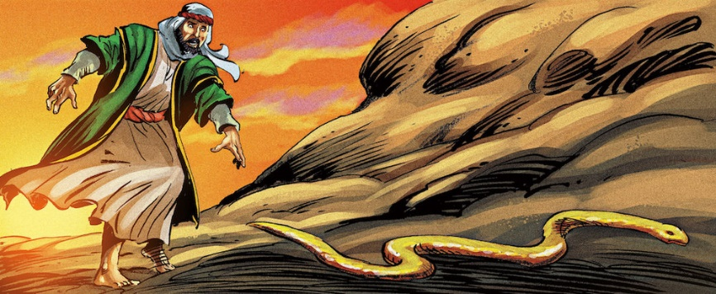
以弗所书：活在基督里新人的眼光和生活
弗1:1 奉神旨意，作基督耶稣使徒的保罗，写信给在以弗所的圣徒，就是在基督耶稣里有忠心的人。 1:2 愿恩惠、平安从神我们的父和主耶稣基督归与你们！ 1:3 愿颂赞归与我们主耶稣基督的父神！他在基督里曾赐给我们天上各样属灵的福气（Blessed be the God and Father of our Lord Jesus Christ, who has blessed us with every spiritual blessing in the heavenly places in Christ）： 1:4 就如神从创立世界以前，在基督里拣选了我们，使我们在他面前成为圣洁，无有瑕疵； 1:5 又因爱我们，就按着自己意旨所喜悦的，预定我们藉着耶稣基督得儿子的名分， 1:6 使他荣耀的恩典得着称赞；这恩典是他在爱子里所赐给我们的（by which He made us accepted (or highly favored) in the Beloved）。
2. 靠神给你的杖/话语 (rhema) 生活
3. 离弃天然人依靠的，认识经历神的信实
出 4:2 耶和华对摩西说：你手里是甚么？他说：是杖。 4:3 耶和华说：丢在地上。他一丢下去，就变作蛇；摩西便跑开。 4:4 耶和华对摩西说：伸出手来，拿住它的尾巴，它必在你手中仍变为杖。。。
出4:20 摩西就带着妻子和两个儿子，叫他们骑上驴，回埃及地去。摩西手里拿着 神的杖。

Slide 11
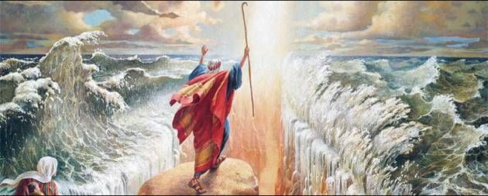
以弗所书：活在基督里新人的眼光和生活
弗1:1 奉神旨意，作基督耶稣使徒的保罗，写信给在以弗所的圣徒，就是在基督耶稣里有忠心的人。 1:2 愿恩惠、平安从神我们的父和主耶稣基督归与你们！ 1:3 愿颂赞归与我们主耶稣基督的父神！他在基督里曾赐给我们天上各样属灵的福气（Blessed be the God and Father of our Lord Jesus Christ, who has blessed us with every spiritual blessing in the heavenly places in Christ）： 1:4 就如神从创立世界以前，在基督里拣选了我们，使我们在他面前成为圣洁，无有瑕疵； 1:5 又因爱我们，就按着自己意旨所喜悦的，预定我们藉着耶稣基督得儿子的名分， 1:6 使他荣耀的恩典得着称赞；这恩典是他在爱子里所赐给我们的（by which He made us accepted (or highly favored) in the Beloved）。
2. 靠神给你的杖/话语 (rhema) 生活
3. 离弃天然人依靠的，认识经历神的信实
出 4:2 耶和华对摩西说：你手里是甚么？他说：是杖。 4:3 耶和华说：丢在地上。他一丢下去，就变作蛇；摩西便跑开。 4:4 耶和华对摩西说：伸出手来，拿住它的尾巴，它必在你手中仍变为杖。。。
出4:20 摩西就带着妻子和两个儿子，叫他们骑上驴，回埃及地去。摩西手里拿着 神的杖。

Slide 12
以弗所书：活在基督里新人的眼光和生活
弗1:1 奉神旨意，作基督耶稣使徒的保罗，写信给在以弗所的圣徒，就是在基督耶稣里有忠心的人。 1:2 愿恩惠、平安从神我们的父和主耶稣基督归与你们！ 1:3 愿颂赞归与我们主耶稣基督的父神！他在基督里曾赐给我们天上各样属灵的福气（Blessed be the God and Father of our Lord Jesus Christ, who has blessed us with every spiritual blessing in the heavenly places in Christ）： 1:4 就如神从创立世界以前，在基督里拣选了我们，使我们在他面前成为圣洁，无有瑕疵； 1:5 又因爱我们，就按着自己意旨所喜悦的，预定我们藉着耶稣基督得儿子的名分， 1:6 使他荣耀的恩典得着称赞；这恩典是他在爱子里所赐给我们的（by which He made us accepted (or highly favored) in the Beloved）。
2. 靠神给你的杖/话语 (rhema) 生活
3. 离弃天然人依靠的，认识经历神的信实
加4:19 我小子阿，我为你们再受生产之苦，直等到基督成形在你们心里。 4:20 我巴不得现今在你们那里，改换口气，因我为你们心里作难。
神祝福/更新人的方式是改变我们内心所信的
认识肉体（天然生命）是与神敌对的
因信称义：基督恩典的入门
灵魂体：理性可以“理解”的信心原则
新人：属灵生活的约旦河，真正的舍己
恩典信心的生活
与基督同工

Slide 13
以弗所书：活在基督里新人的眼光和生活
弗1:1 奉神旨意，作基督耶稣使徒的保罗，写信给在以弗所的圣徒，就是在基督耶稣里有忠心的人。 1:2 愿恩惠、平安从神我们的父和主耶稣基督归与你们！ 1:3 愿颂赞归与我们主耶稣基督的父神！他在基督里曾赐给我们天上各样属灵的福气（Blessed be the God and Father of our Lord Jesus Christ, who has blessed us with every spiritual blessing in the heavenly places in Christ）： 1:4 就如神从创立世界以前，在基督里拣选了我们，使我们在他面前成为圣洁，无有瑕疵； 1:5 又因爱我们，就按着自己意旨所喜悦的，预定我们藉着耶稣基督得儿子的名分， 1:6 使他荣耀的恩典得着称赞；这恩典是他在爱子里所赐给我们的（by which He made us accepted (or highly favored) in the Beloved）。
2. 靠神给你的杖/话语 (rhema) 生活
3. 离弃天然人依靠的，认识经历神的信实
加4:19 我小子阿，我为你们再受生产之苦，直等到基督成形在你们心里。 4:20 我巴不得现今在你们那里，改换口气，因我为你们心里作难。
雅1:8 心怀二意的人，在他一切所行的路上都没有定见。

Slide 14
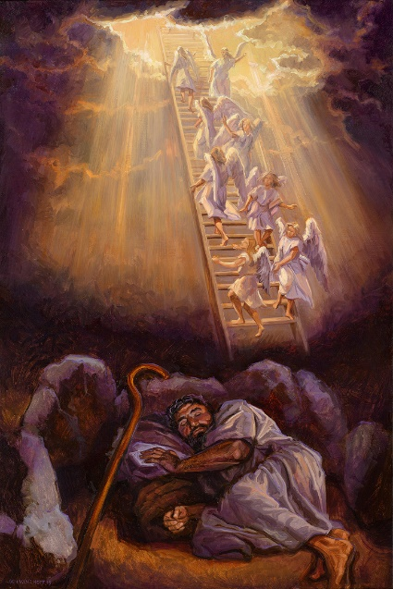
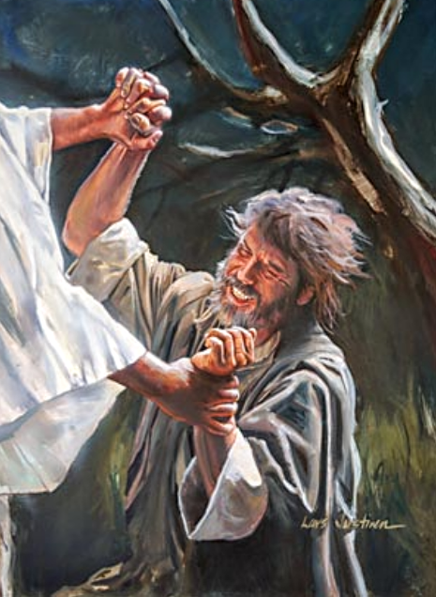
以弗所书：活在基督里新人的眼光和生活
弗1:1 奉神旨意，作基督耶稣使徒的保罗，写信给在以弗所的圣徒，就是在基督耶稣里有忠心的人。 1:2 愿恩惠、平安从神我们的父和主耶稣基督归与你们！ 1:3 愿颂赞归与我们主耶稣基督的父神！他在基督里曾赐给我们天上各样属灵的福气（Blessed be the God and Father of our Lord Jesus Christ, who has blessed us with every spiritual blessing in the heavenly places in Christ）： 1:4 就如神从创立世界以前，在基督里拣选了我们，使我们在他面前成为圣洁，无有瑕疵； 1:5 又因爱我们，就按着自己意旨所喜悦的，预定我们藉着耶稣基督得儿子的名分， 1:6 使他荣耀的恩典得着称赞；这恩典是他在爱子里所赐给我们的（by which He made us accepted (or highly favored) in the Beloved）。
2. 靠神给你的杖/话语 (rhema) 生活
3. 离弃天然人依靠的，认识经历神的信实

Slide 15
以弗所书：活在基督里新人的眼光和生活
弗1:1 奉神旨意，作基督耶稣使徒的保罗，写信给在以弗所的圣徒，就是在基督耶稣里有忠心的人。 1:2 愿恩惠、平安从神我们的父和主耶稣基督归与你们！ 1:3 愿颂赞归与我们主耶稣基督的父神！他在基督里曾赐给我们天上各样属灵的福气（Blessed be the God and Father of our Lord Jesus Christ, who has blessed us with every spiritual blessing in the heavenly places in Christ）： 1:4 就如神从创立世界以前，在基督里拣选了我们，使我们在他面前成为圣洁，无有瑕疵； 1:5 又因爱我们，就按着自己意旨所喜悦的，预定我们藉着耶稣基督得儿子的名分， 1:6 使他荣耀的恩典得着称赞；这恩典是他在爱子里所赐给我们的（by which He made us accepted (or highly favored) in the Beloved）。
2. 靠神给你的杖/话语 (rhema) 生活
3. 离弃天然人依靠的，认识经历神的信实
路19:12 有一个贵胄往远方去，要得国回来， 19:13 便叫了他的十个仆人来，交给他们十锭（锭：原文作弥拿约银十两）银子，说：你们去作生意，直等我回来。 19:14 他本国的人却恨他，打发使者随后去，说：我们不愿意这个人作我们的王。 19:15 他既得国回来，就吩咐叫那领银子的仆人来，要知道他们做生意赚了多少。 19:16 头一个上来，说：主阿，你的一锭银子已经赚了十锭。 19:17 主人说：好！良善的仆人，你既在最小的事上有忠心，可以有权柄管十座城。 19:18 第二个来，说：主阿！你的一锭银子，已经赚了五锭。 19:19 主人说：你也可以管五座城。 19:20 又有一个来说：主阿，看哪，你的一锭银子在这里，我把他包在手巾里存着。 19:21 我原是怕你，因为你是严厉的人；没有放下的，还要去拿；没有种下的，还要去收。

